Slide 1
PREDICCIÓN DEL TIEMPO
MINERÍA DE DATOS
Sergio Vázquez Carbajo
David Ferreras Díaz

Slide 2
Índice
1.- Obtención de datos
1.1.- Cantidad de registros
1.2.- Formato de los atributos
1.3.- Entradas reparadas
2.- Clasificación por años
2.1.- Temperaturas
2.2.- Precipitaciones
3.- Distribuciones estadísticas de los datos
3.1.- Correlación de temperaturas máximas
3.2.- Correlación de temperaturas mínimas
3.3.- Correlación de precipitaciones
4.- Análisis de los datos
5.- Conclusión
6.- Predicción en el futuro
7.- Comparación de tres ubicaciones
8.- Tecnologías utilizadas
9.- Fuentes

Slide 3


1.- Obtención de los datos
AEMET OpenData
Tablas
Formato JSON

Slide 4


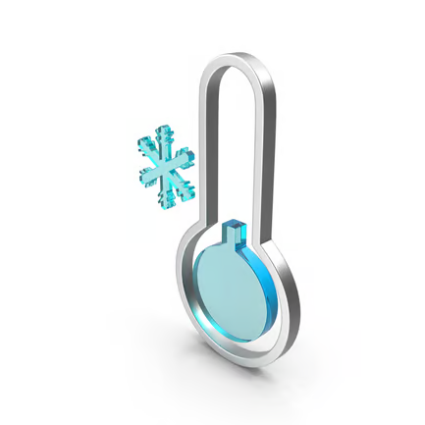
1.1.- Cantidad de registros
Temperatura máxima (º C)
Temperatura mínima (º C)
Cantidad de lluvia (l/m2)

Slide 5




1.2.- Formato de los atributos
Coma flotante
Números enteros
Cadenas (Strings)

Slide 6

1.3.- Entradas reparadas
Mes 13
Formato en atributos
Orden cronológico de los datos

Slide 7
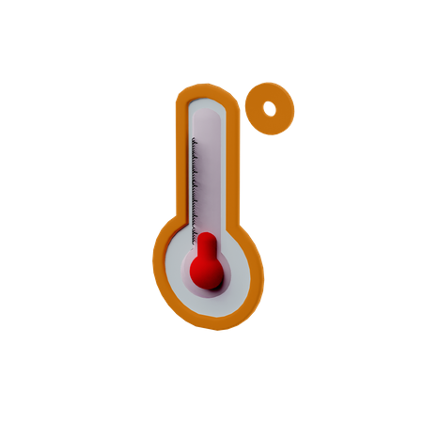

2.- Clasificación por años
Temperatura media
Precipitaciones

Slide 8
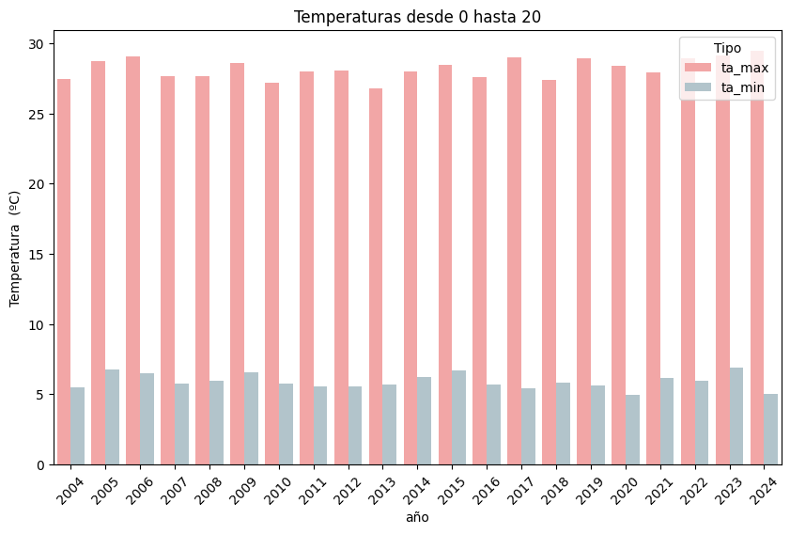
2.1.- Temperaturas

Slide 9
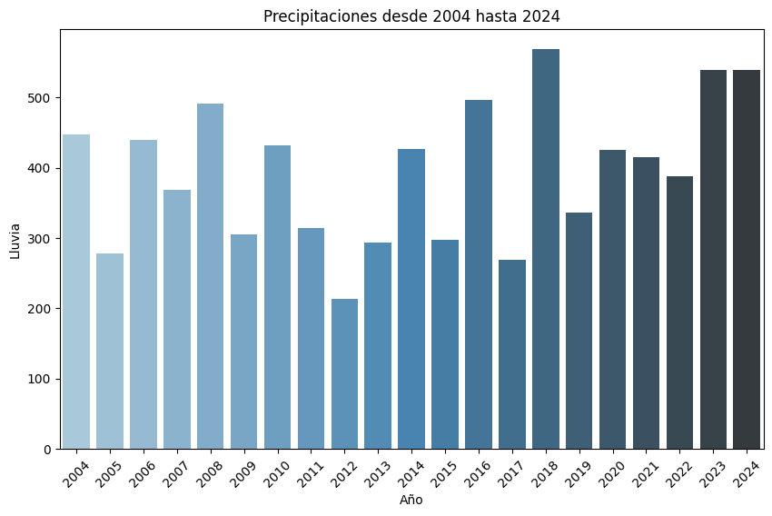
2.2.- Precipitaciones

Slide 10
3 - Correlaciones de los datos
Correlación de temperaturas máximas
Correlación de temperaturas mínimas
Correlación de precipitaciones

Slide 11
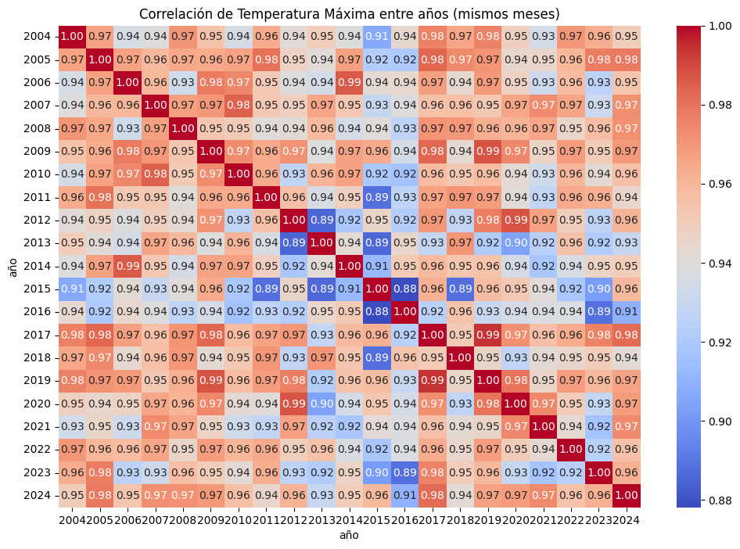
3.1-Correlación de temperaturas máximas

Slide 12
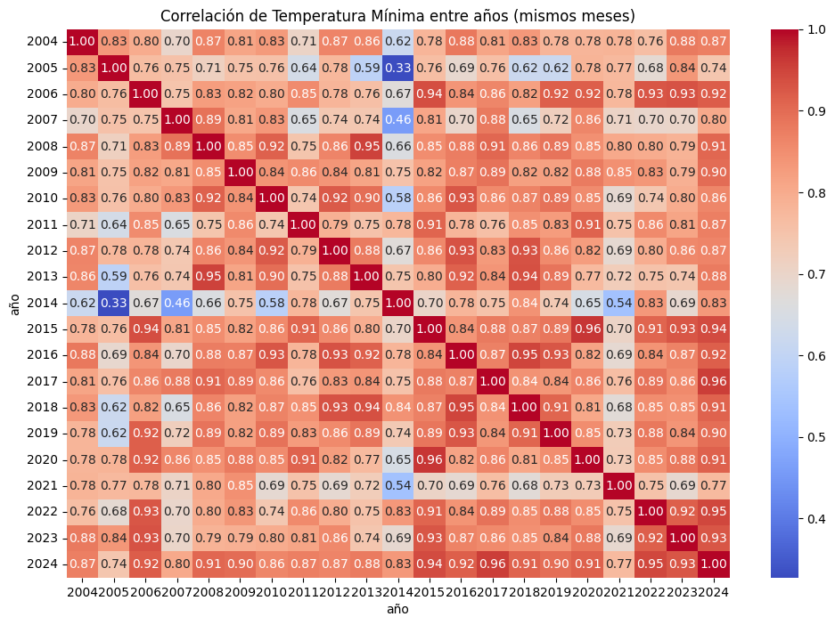
3.2-Correlación de temperaturas mínimas

Slide 13
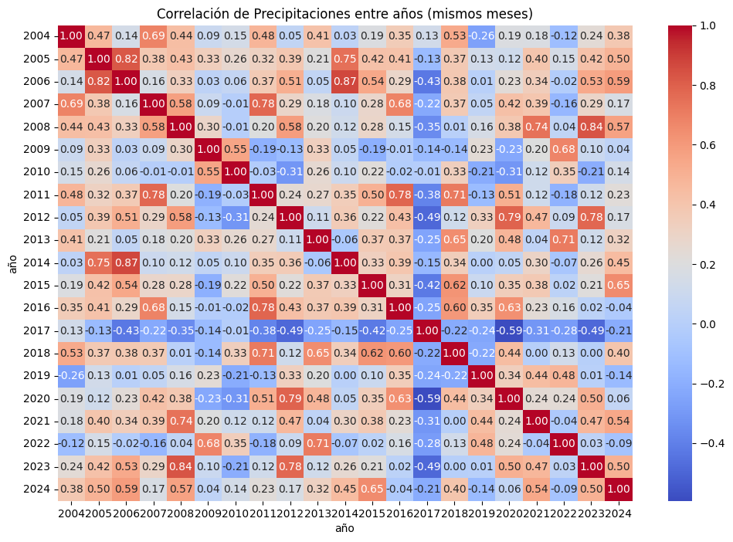
3.3-Correlación de precipitaciones

Slide 14
4.- Análisis de los datos (Temperatura)

Slide 15
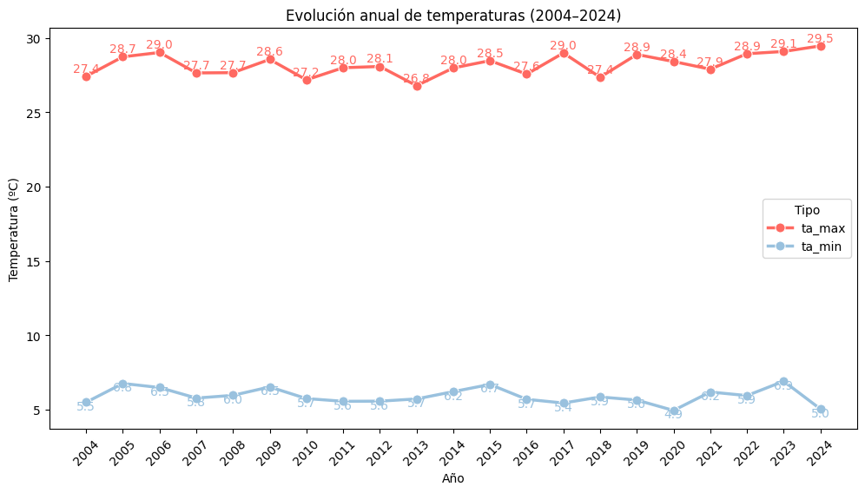

Slide 16
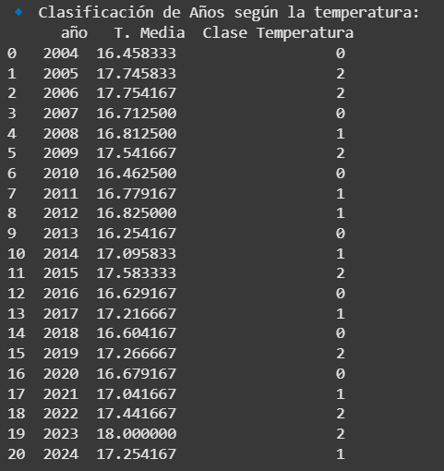
4.- Análisis de los datos (Temperatura)

Slide 17
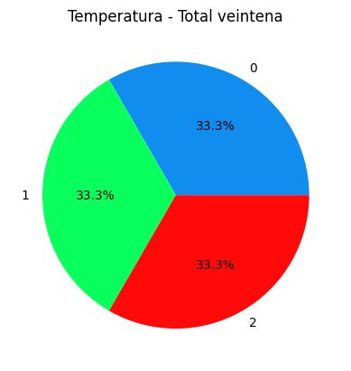
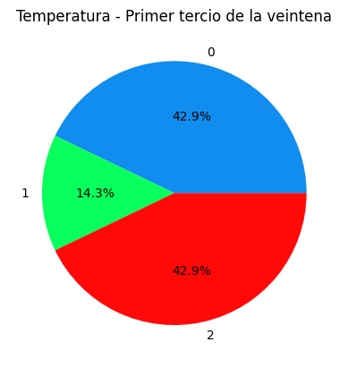
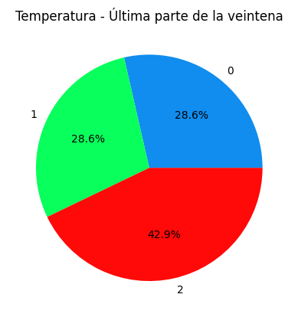
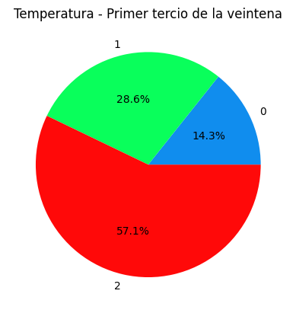
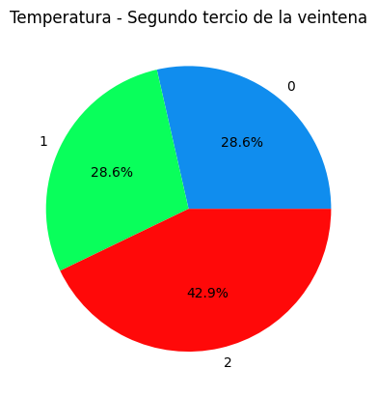
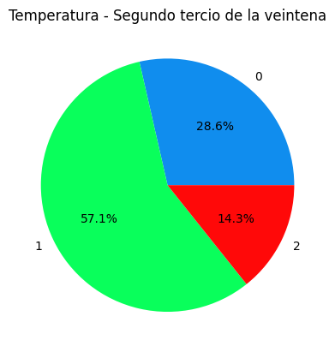
4.- Análisis de los datos (Temperatura)
2 = año cálido
1 = año normal
0 = año frío

Slide 18
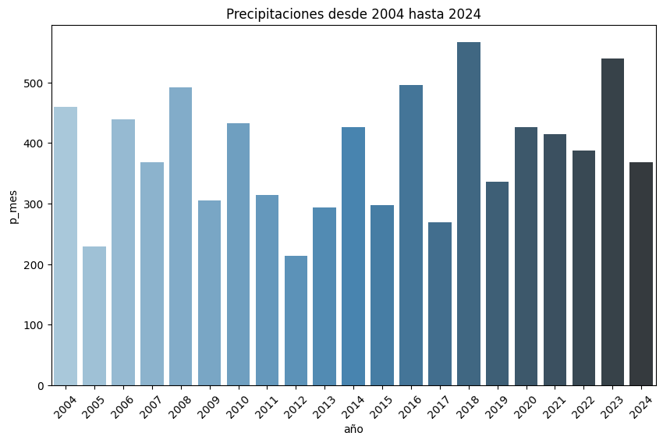
4.- Análisis de los datos (Precipitaciones)

Slide 19
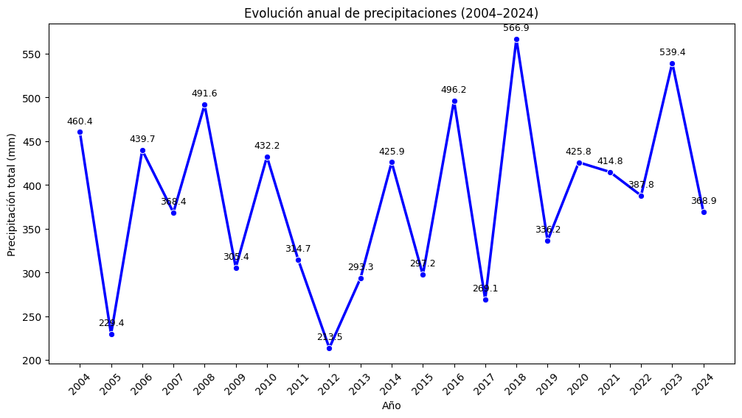

Slide 20
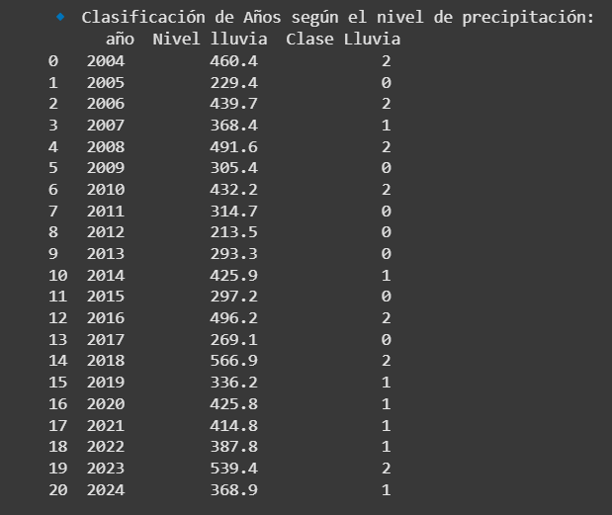
4.- Análisis de los datos (Precipitaciones)

Slide 21
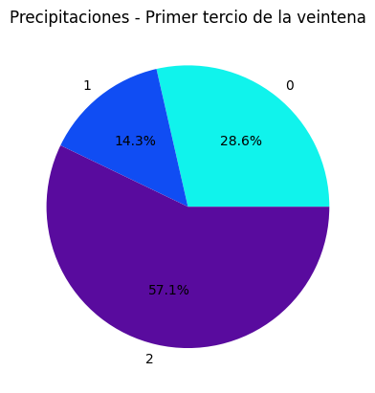
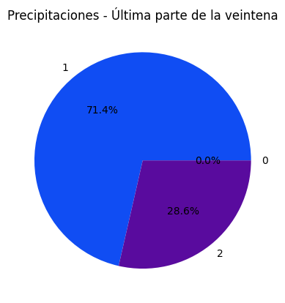
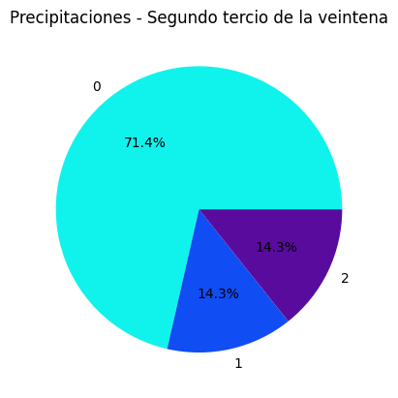
4.- Análisis de los datos (Precipitaciones)
2 = año muy lluvioso
1 = año normal
0 = año poco lluvioso

Slide 22
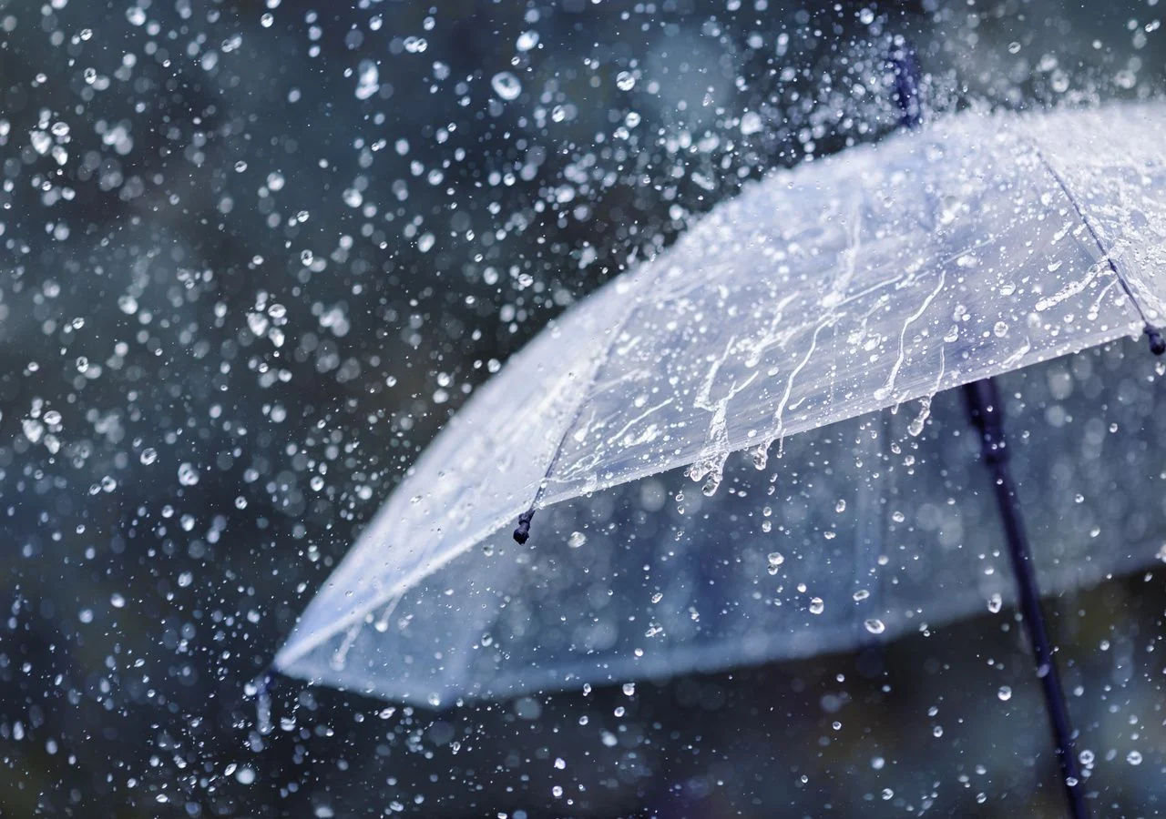
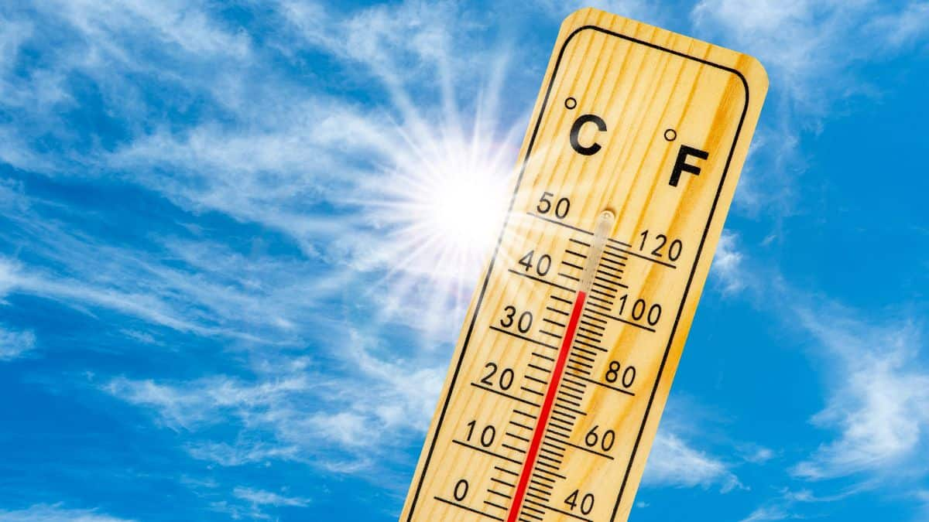
5.- Conclusión
Más precipitaciones
Temperaturas más altas

Slide 23
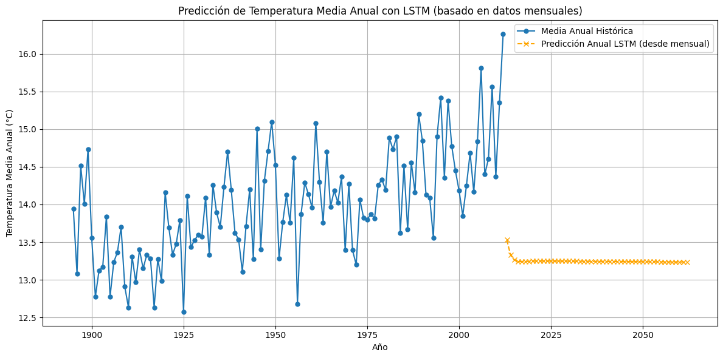
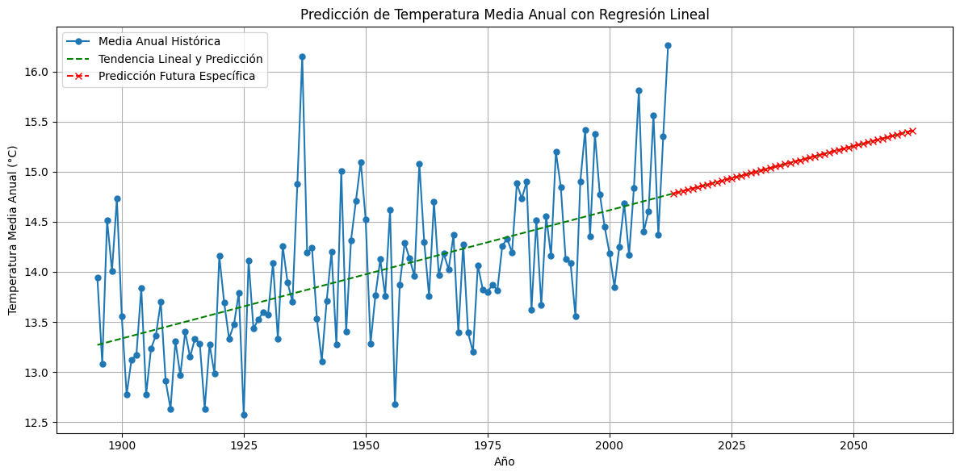
6.- Predicción en el futuro

Slide 24
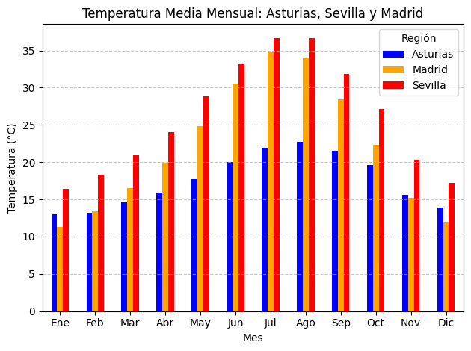
7.- Comparación de tres ubicaciones

Slide 25
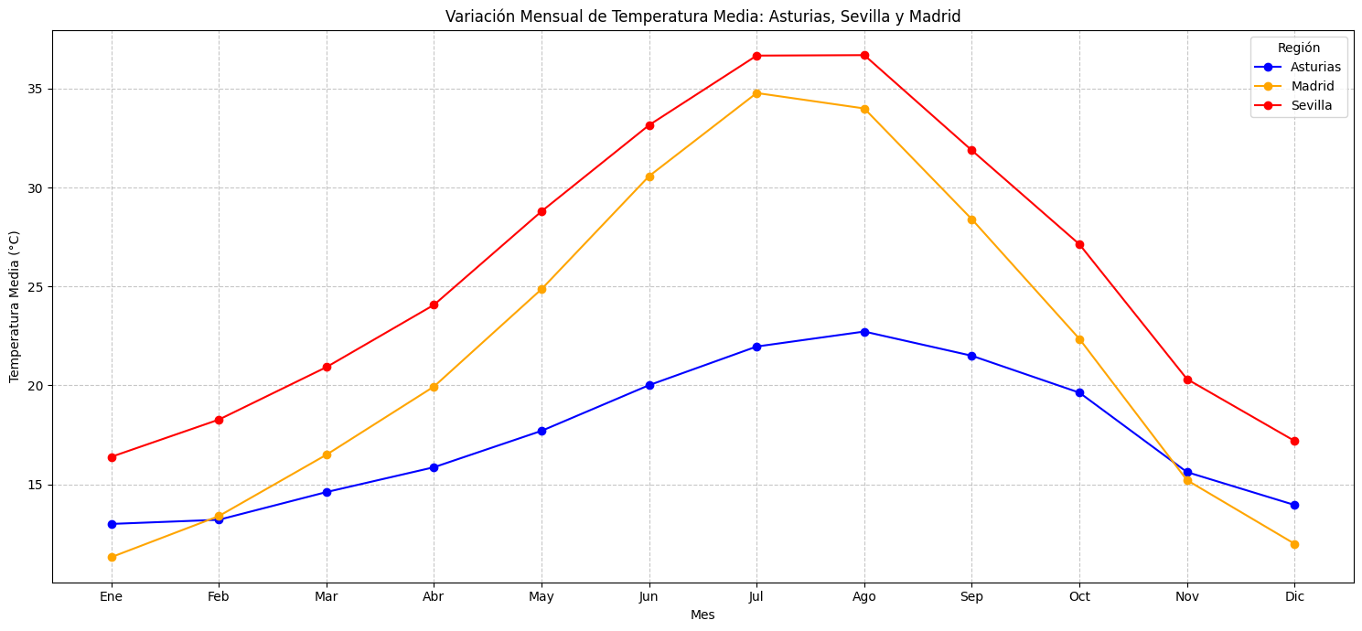
7.- Comparación de tres ubicaciones

Slide 26
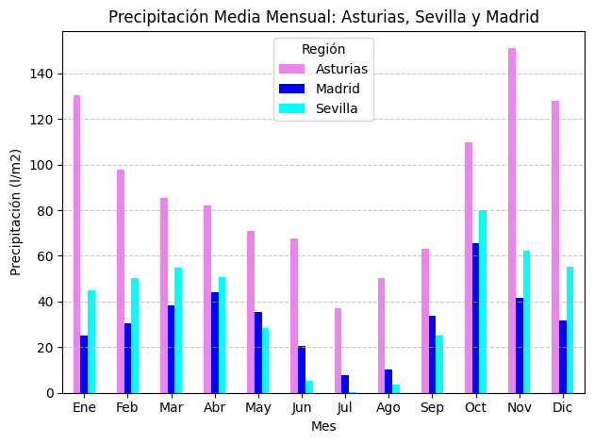
7.- Comparación de tres ubicaciones

Slide 27
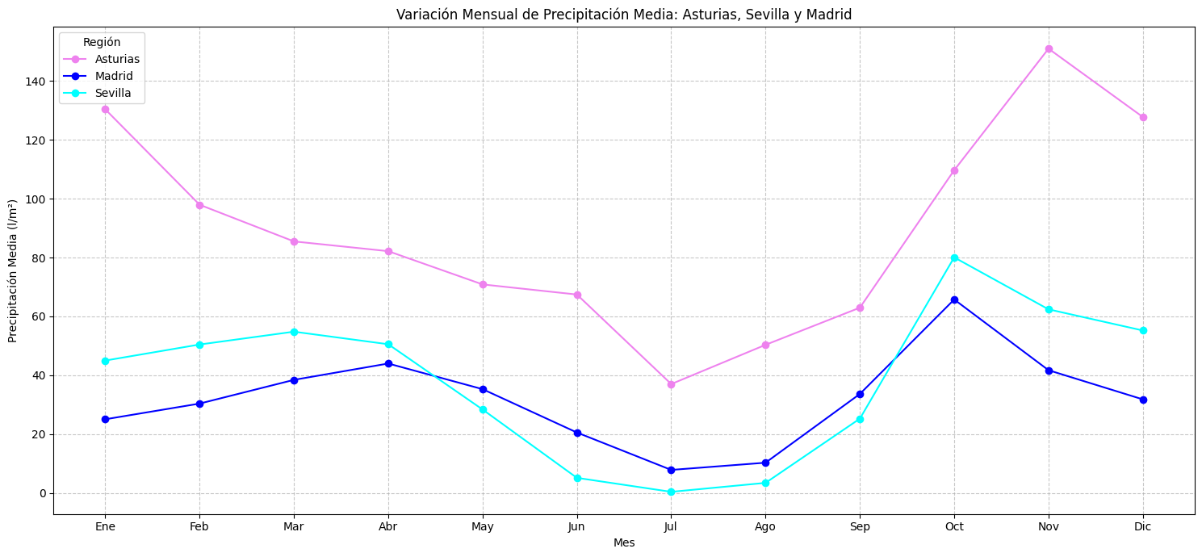
7.- Comparación de tres ubicaciones

Slide 28



8.- Tecnologías utilizadas

Slide 29


9.- Fuentes

